Slide 1
3DUNet++在脑干分割中的应用
学生：刘广
指导老师：苏瑞朋
2021年7月22日

Slide 2
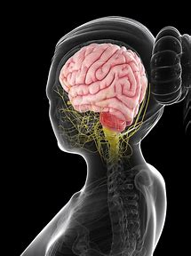
项目流程
准备和预处理
网络结构
后处理
训练和预测结果

Slide 3
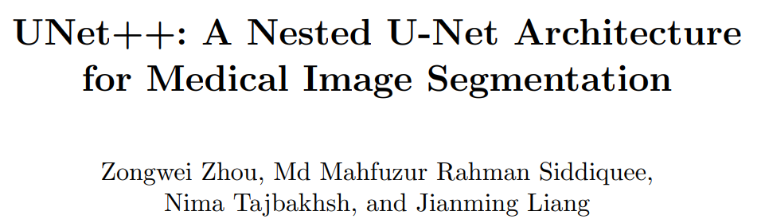
准备
准备：
数据来源：共48个样本（公开）https://www.imagenglab.com/newsite/pddca/
主要参考论文：

Slide 4
预处理
对3D的CT数据的预处理分为三步：
裁剪，将512*512的大矩阵裁剪到128*128。但要保证包含脑干的部分被保留下来。
降采样，采用线性插值的方法将128*128的矩阵降采样至48*48，同时将depth统一为64（裁剪和降采样都是为了解决GPU显存不够的问题）。
CT值拉伸，原CT值分布在-1024-1025之间，但我们感兴趣的CT值在150附近.所以我们做窗宽为300，窗位为150的线性拉伸。

Slide 5
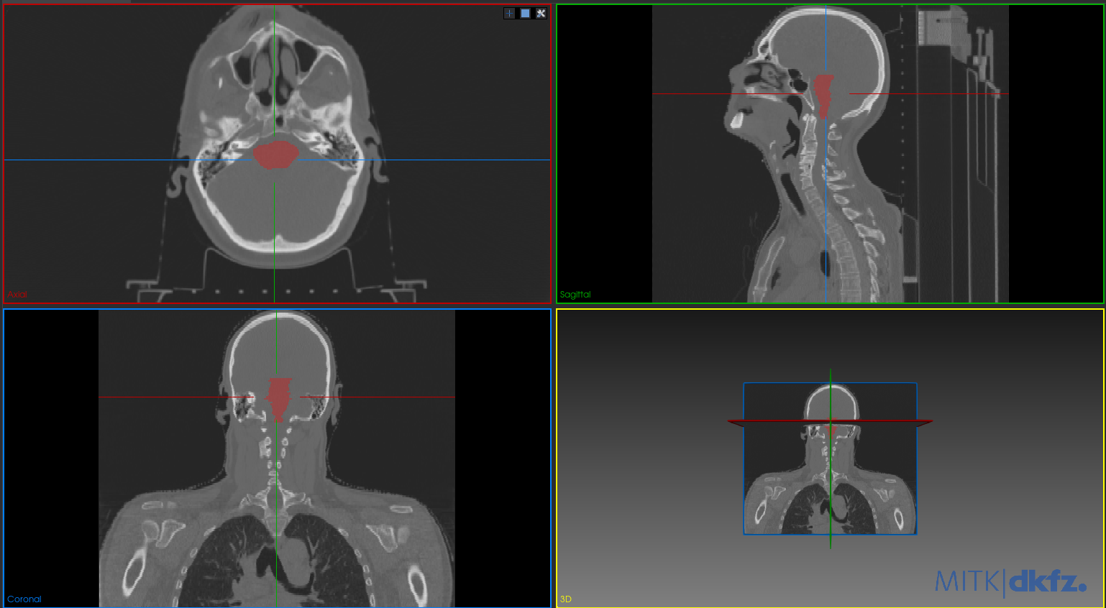
预处理
原CT图

Slide 6
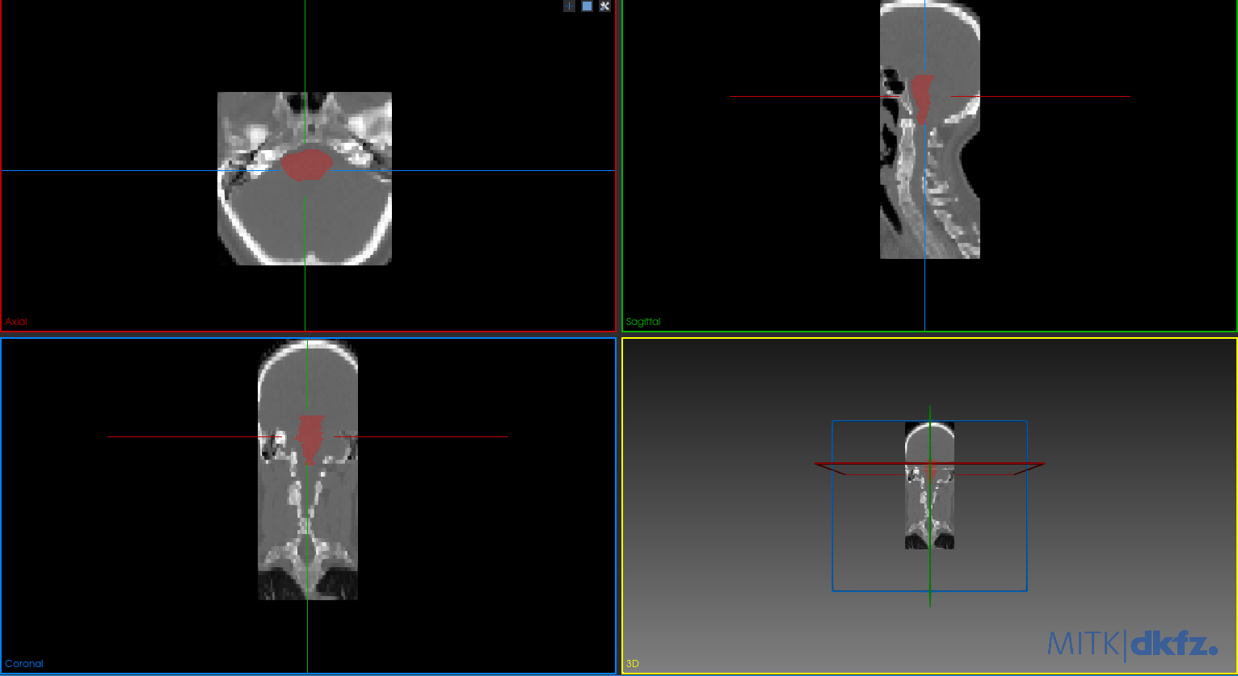
预处理
预处理后CT图

Slide 7
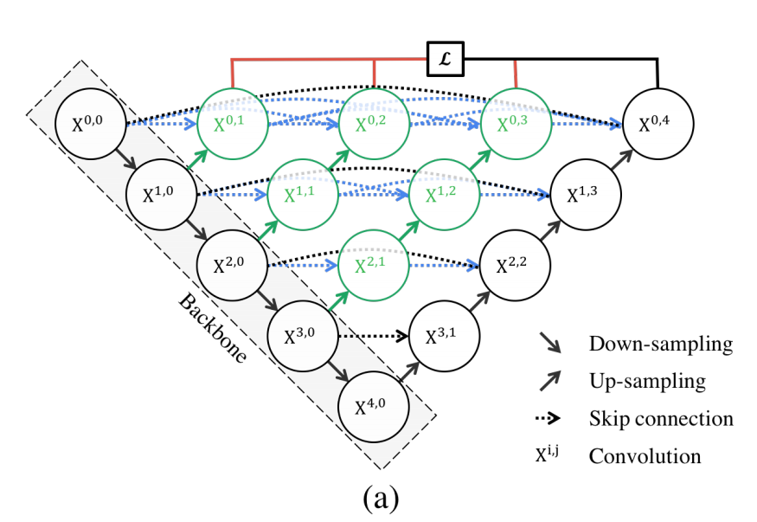
网络结构

Slide 8
网络结构
与Unet相比，Unet++有两点改良：
Skip-connection。通过对每一次降采样后的结果进行上采样，然后将上采样后的信息输入后层网络，减少了coder和decoder之间的信息丢失。
Deep-supervision。主要体现在输出更为灵活，每一层都可以是输出，任意权重的组合也可以作为输出。

Slide 9
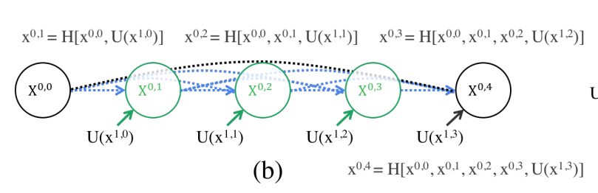
网络结构
Skip_Connection示意图
例如，欲x_03的计算，则先将x_12进行上采样，然后将上采样结果与x_02在channel维度进行拼接，作为x_03的输入。

Slide 10
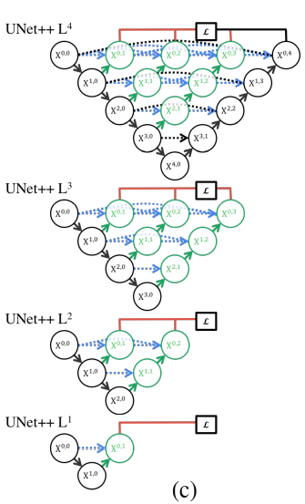
网络结构
例如，L=3时。
Deep-supervision

Slide 11
网络结构
网络细节：
所有的padding形式都为“same”。
采用最大池化层进行降采样，每次降采样后张量各个维度大小变为原来的一半。
上采样采用三线性插值。
Skip-connection：将左侧和左下方的网络数据进行cat拼接，输入到下一层里，例如：x2_1的输入是x2_0和x3_0输入的串联（串联的维度是channel)。
每一层（一个圆圈）包含两次卷积操作，卷积核大小为3，输出层卷积核大小为1.

Slide 12
后处理
网络的输入是维度为[48, 48, 64]的三维数据，输出也是一样。需要将输出进行预处理的逆操作，还原到原始数据一样的维度和空间位置。
步骤：
上采样，同样采用线性插值的方法将48*48的矩阵上采样至128*128.
裁剪的逆操作，裁剪掉的部分，默认不存在脑干（脑干区域为1），所以只需要对矩阵进行补0操作，就可以还原到原始图像的大小，需要注意将输入的spacing，direction等信息赋给还原后的预测结果。

Slide 13
训练
网络参数设置：
学习率：0.0005
优化器：Adam
Batch_size：1
Epochs：40
损失函数：Dice loss
训练集：测试集 = 32 ：16
显卡：NVIDIA GeForce GTX 1050 Ti(4G显存）

Slide 14
训练
Dice loss函数：
Dice loss是一种以评价指标为优化对象的损失函数。
其公式为：
其中，dice其实就是评价指标。

Slide 15
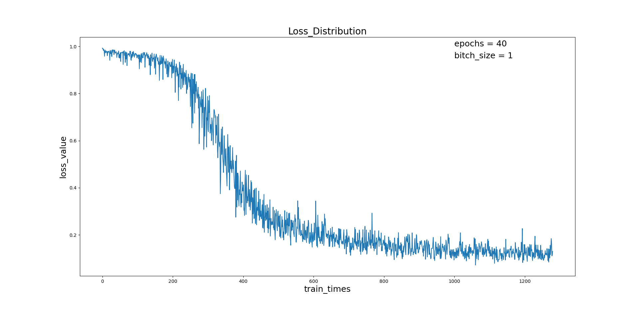
训练结果
训练过程中loss变化情况

Slide 16
预测结果
16个预测样本的loss均值为0.174，Dice均值为0.826
patients_id | 0522c0479 | 0522c0555 | 0522c0576 | 0522c0598 | 0522c0659 | 0522c0661 | 0522c0667 | 0522c0669
Dice | 0.87825757 | 0.73821324 | 0.77567952 | 0.85269719 | 0.79973673 | 0.82392877 | 0.85766655 | 0.72281605
patients_id | 0522c0708 | 0522c0727 | 0522c0746 | 0522c0788 | 0522c0806 | 0522c0845 | 0522c0857 | 0522c0878
Dice | 0.88441813 | 0.85808295 | 0.80423939 | 0.85506874 | 0.87721806 | 0.84423637 | 0.84067386 | 0.80251878
16个预测样本的Dice值

Slide 17
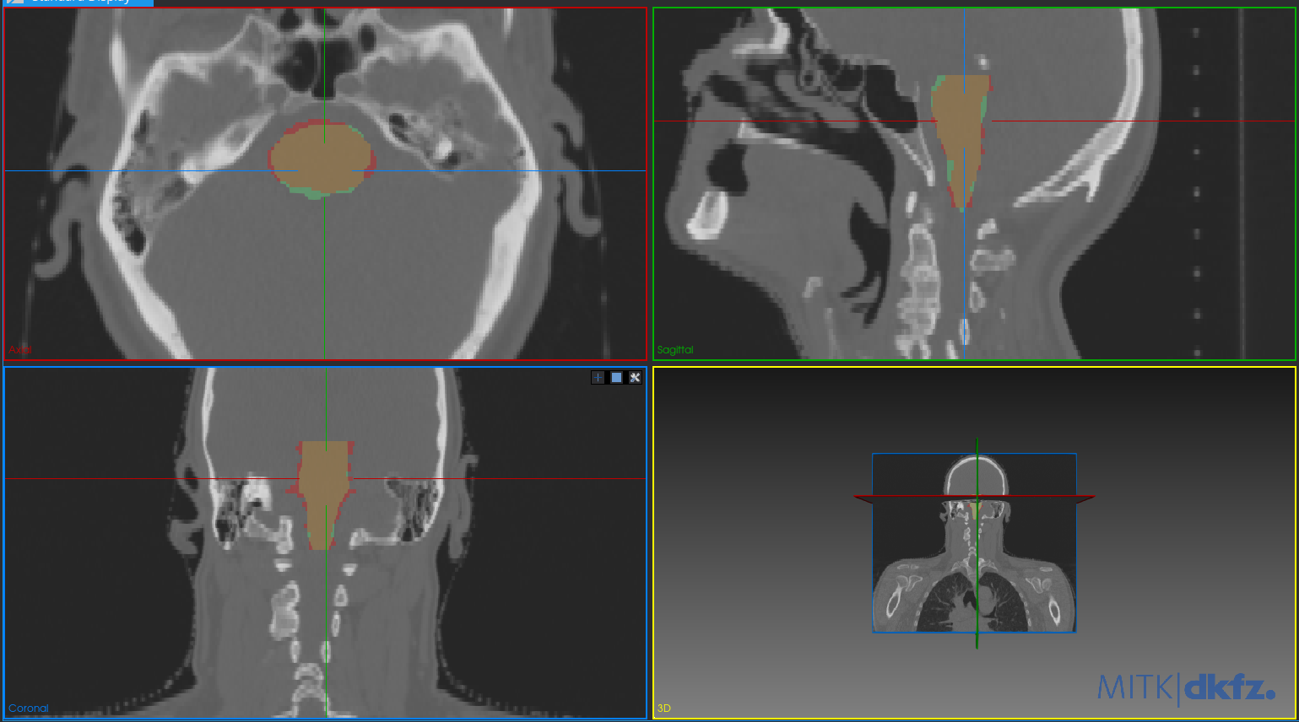
预测结果

Slide 18
参考文献
Zhou Z, Siddiquee MMR, Tajbakhsh N, Liang J. UNet++: A Nested U-Net Architecture for Medical Image Segmentation. Deep Learn Med Image Anal Multimodal Learn Clin Decis Support (2018). 2018 Sep;11045:3-11. doi: 10.1007/978-3-030-00889-5_1.
Olaf Ronneberger, Philipp Fischer, Thomas Brox. U-Net: Convolutional Networks for Biomedical Image Segmentation. MEDICAL IMAGE COMPUTING AND COMPUTER-ASSISTED INTERVENTION, PT III. 2015 OCT; 9351:234-241. doi: 10.1007/978-3-319-24574-4_28
Çiçek Ö., Abdulkadir A., Lienkamp S.S., Brox T., Ronneberger O. (2016) 3D U-Net: Learning Dense Volumetric Segmentation from Sparse Annotation. In: Ourselin S., Joskowicz L., Sabuncu M., Unal G., Wells W. (eds) Medical Image Computing and Computer-Assisted Intervention – MICCAI 2016. MICCAI 2016. Lecture Notes in Computer Science, vol 9901. Springer, Cham. https://doi.org/10.1007/978-3-319-46723-8_49

Slide 19
结语
本项目源码已发布于GitHub社区，链接：AxeLors/Unet_PP_in_Segmentation: Unet_Plus_Plus_Used_in_Brainstem_Segmentation (github.com)
Thank You for Your Listening

